Slide 1
MESSE DU 11 mai 2025
Messe des familles
4ème DIMANCHE DE PÂQUES - ANNÉE C

Slide 2
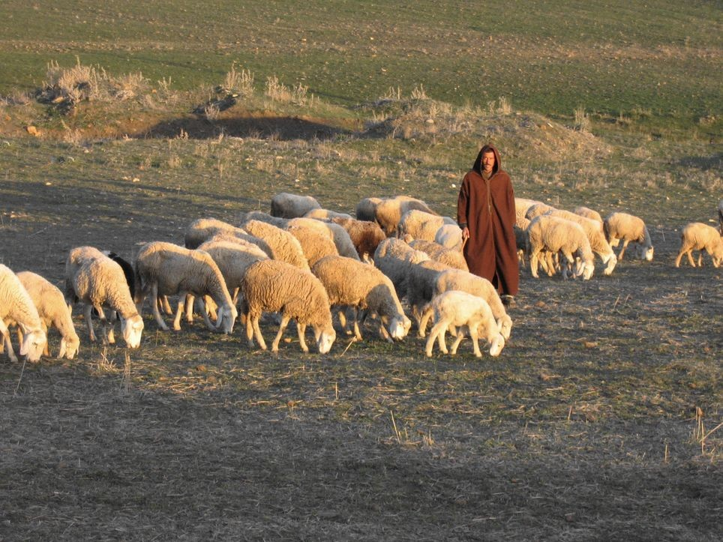

Slide 4
DIEU NOUS ACCUEILLE (A 174)
Refrain :
Dieu nous accueille en sa maison
Dieu nous invite a son festin
Jour d’allégresse et jour de joie ! Alléluia !
1. O quelle joie quand on m’a dit :
Approchons-nous de sa Maison
Dans la cité du Dieu vivant !
2. Criez de joie pour notre Dieu
Chantez pour lui, car il est bon
Car éternel est son amour !

Slide 5
Refrain :
Dieu nous accueille en sa maison
Dieu nous invite a son festin
Jour d’allégresse et jour de joie ! Alléluia !
3. Approchons-nous de ce repas
Où Dieu convie tous ses enfants
Mangeons le pain qui donne vie !
4. Que Jésus-Christ
nous garde tous
Dans l’unité d’un même corps
Nous qui mangeons le même pain

Slide 6
Refrain :
Dieu nous accueille en sa maison
Dieu nous invite a son festin
Jour d’allégresse et jour de joie ! Alléluia !
5. Soyons témoins de son Esprit !
Que disparaisse toute peur
Montrons au monde notre foi !

Slide 7
Refrain :
Dieu nous accueille
en sa maison
Dieu nous invite a son festin
Jour d’allégresse et jour de joie ! Alléluia !

Slide 9
Kyrie : Engongol - Prend pitié (Langue Fang Béti, du Cameroun)
Refrain: Engongol o o (bis)
1. Engongol a Nzamésa ma yonéanti bise, minzu mi beleye ma, ma yonénzaéh (bis)
Aie pitié de moi Dieu notre père car je suis en larmes, les maux(douleurs) m’assaillent et j’implore ta présence
2. Engongol a Nzam Mone ma yoné anti bise, minzu mi bele ma, ma yonénzaéh (bis)
Aie pitié de moi Dieu le fils car je suis en larmes, les maux(douleurs) m’assaillent et j’implore ta présence

Slide 10
Refrain: Engongol o o (bis)
3. Engongol a NzamNsisim ma yonéanti bise, minzu mi beleyema, ma yonénzaéh (bis)
Aie pitié de moi Saint esprit de Dieu car je suis en larmes, lesmaux (douleurs) m’assaillent et j’implore ta présence.

Slide 12
GLORIA de Lourdes
Refrain :
Gloria, gloria, in excelsis Deo ! (BIS)
1. - Soliste :
Paix sur la terre
aux hommes qu’il aime
Nous te louons, nous te bénissons,
nous t’adorons. Nous te glorifions,
nous te rendons grâce
pour ton immense gloire,
Seigneur Dieu, roi du ciel,
Dieu le Père tout-puissant.
Refrain :
Gloria, gloria, in excelsis Deo ! (bis)

Slide 13
2. - Soliste :
Seigneur, Fils unique, Jésus-Christ,
Seigneur Dieu, Agneau de dieu,
le fils du Père ;
Toi qui enlèves le péché du monde,
prends pitié de nous ;
Toi qui enlèves le péché du monde,
reçois notre prière ;
Toi qui es assis à la droite du Père,
prends pitié de nous;
Refrain :
Gloria, gloria, in excelsis Deo !(BIS)

Slide 14
3. - Soliste :
Car toi seul es Saint,
toi seul es Seigneur,
Toi seul es le très haut ;
Jésus-Christ avec le Saint Esprit
Dans la gloire de Dieu le père,
AMEN
Refrain :
Gloria, gloria, in excelsis Deo ! (bis)

Slide 16
PSAUME 99.
NOUS SOMMES SON PEUPLE,
SON TROUPEAU.
1. Acclamez le Seigneur,
terre entière,
servez le Seigneur dans l’allégresse,
venez à lui avec des chants de joie !
2. Reconnaissez que le Seigneur
est Dieu :
il nous a faits, et nous sommes à lui,
nous, son peuple, son troupeau.
3. Oui, le Seigneur est bon,
éternel est son amour,
sa fidélité demeure d’âge en âge.

Slide 20
LE BERGER CONNAÎT SES BREBIS.

Slide 22
SYMBOLE DES APÔTRES (Credo)
Je crois en Dieu, le Père tout-puissant,
Créateur du ciel et de la terre.
Et en Jésus Christ, son fils unique,
notre Seigneur,
qui a été conçu du Saint-Esprit,
est né de la Vierge Marie,
a souffert sous Ponce Pilate,
a été crucifié, est mort et a été enseveli,
est descendu aux enfers,
le troisième jour est ressuscité des morts,
est monté aux cieux,
est assis à la droite de Dieu
le Père tout-puissant,
d’où il viendra juger les vivants et les morts.
Je crois en l’Esprit Saint,
à la sainte Église catholique,
à la communion des saints,
à la rémission des péchés,
à la résurrection de la chair,
à la vie éternelle.
Amen

Slide 24
INTENTIONS
Ô Christ, ressuscité,
exauce-nous.

Slide 26
C’est mon joyeux service
1. C'est mon joyeux service
D'offrir à Jésus-Christ,
En vivant sacrifice,
Mon corps et mon esprit.
Refrain
Accepte mon offrande,
Bien-aimé Fils de Dieu !
Et que sur moi descende
La flamme du saint lieu !
2. J'abandonne ma vie,
Sans regret ni frayeur,
À ta grâce infinie,
Ô mon Libérateur !

Slide 27
Refrain
Accepte mon offrande,
Bien-aimé Fils de Dieu !
Et que sur moi descende
La flamme du saint lieu !
3. Qu'un feu nouveau s'allume
Par ton amour en moi,
Et dans mon cœur consume
Ce qui n'est pas à toi !
4. Viens, Jésus !
Sois mon maître ;
Par ton sang racheté,
À toi seul je veux être
Et pour l'éternité.

Slide 28
Refrain
Accepte mon offrande,
Bien-aimé Fils de Dieu !
Et que sur moi descende
La flamme du saint lieu !

Slide 30
COMME LUI
Refrain :
Comme Lui, savoir dresser la table,
Comme Lui nouer le tablier
Se lever chaque jour et servir par amour, comme Lui
Couplets :
Offrir le pain de sa Parole
aux gens qui ont faim de bonheur.
Être pour eux des signes
du Royaume
au milieu de notre monde.
2. Offrir le pain de sa Présence
aux gens qui ont faim d’être aimés.
Être pour eux des signes d’espérance
au milieu de notre monde.

Slide 31
Refrain :
Comme Lui, savoir dresser la table,
Comme Lui nouer le tablier
Se lever chaque jour et servir par amour, comme Lui
2. Offrir le pain de sa Présence
aux gens qui ont faim d’être aimés.
Être pour eux des signes d’espérance
au milieu de notre monde.

Slide 32
Refrain :
Comme Lui, savoir dresser la table,
Comme Lui nouer le tablier
Se lever chaque jour
et servir par amour,
Comme Lui
3. Offrir le pain de sa Promesse
aux gens qui ont faim d’avenir.
Être pour eux
des signes de tendresse
au milieu de notre monde.

Slide 33
Refrain :
Comme Lui, savoir dresser la table,
Comme Lui nouer le tablier
Se lever chaque jour
et servir par amour,
Comme Lui
4. Offrir le pain de chaque Cène
Aux gens qui ont faim
dans leur cœur
Être pour eux des signes d’Évangile
au milieu de notre monde.

Slide 35
SANCTUS (AL 102)
Saint ! Saint !
Saint, le Seigneur,
Dieu de l'univers !
Le ciel et la terre
sont remplis de ta gloire.
Hosanna au plus haut des cieux.
Béni soit celui qui vient
au nom du Seigneur.
Hosanna au plus haut des cieux.

Slide 37
ANAMNÈSE
« Gloire à toi qui étais mort ! »
(air écossais)
Gloire à toi qui étais mort ! Gloire à toi Jésus,
Gloire à toi qui es vivant ! Gloire à toi !
Gloire à toi ressuscité ! Viens revivre en nous, Aujourd’hui et jusqu’au jour dernier.

Slide 39
Notre Père
Notre Père qui es aux cieux, que ton Nom soit sanctifié, que ton règne vienne, que ta volonté soit faite
sur la terre comme au ciel.
Donne-nous aujourd'hui notre pain de ce jour. Pardonne-nous nos offenses, comme nous pardonnons aussi
à ceux qui nous ont offensés. Et ne nous laisse pas entrer en tentation, mais délivre nous du mal.
Car c’est à toi qu’appartiennent,
le Règne,
la Puissance
et la Gloire
pour les siècles des siècles.
Amen

Slide 41
PRIÈRE POUR LA PAIX
Seigneur Jésus Christ, tu as dit à tes apôtres :
« Je vous laisse la paix, je vous donne ma paix » ,
ne regarde pas nos péchés
mais la foi de ton Église :
pour que ta volonté s’accomplisse,
donne-lui toujours cette paix,
et conduis-la vers l’unité parfaite,
Toi qui règnes pour les siècles des siècles.
Amen

Slide 42
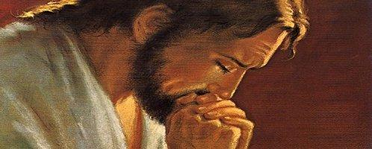

Slide 43
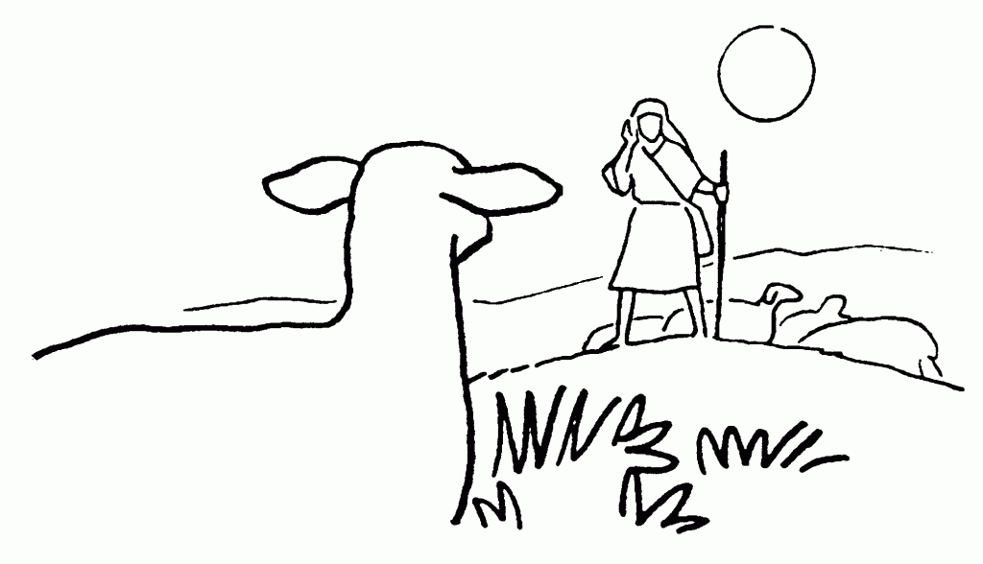

Slide 44
AGNUS DEI (AL 102)
Agneau de Dieu,
qui enlèves le péché du monde, prends pitié de nous.
Agneau de Dieu,
qui enlèves le péché du monde, prends pitié de nous.
Agneau de Dieu,
qui enlèves le péché du monde, donne-nous la paix.

Slide 45
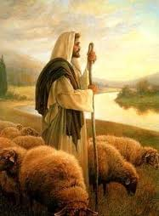

Slide 46
Seigneur Jésus,
tu es le bon pasteur,
donne-moi et à tous mes frères
de marcher vaillamment à ta suite
et viens à mon secours
chaque fois que je m’égare.

Slide 47
Dans le creux de nos mains
D 362
1.
Dans le creux de nos mains
où repose le pain,
Ton corps nous est donné,
Jésus ressuscité,
ton corps nous est donné,
Pain vivant partagé.
Refrain
Reste avec nous, Seigneur,
quand vient le soir.
Reste avec nous, Seigneur :
il se fait tard.

Slide 48
2.
Au repas de l´amour tu nous as invités ;
Nous t´avons reconnu,
Jésus ressuscité, nous t´avons reconnu,
Dieu présent, Dieu caché.
Refrain
Reste avec nous, Seigneur,
quand vient le soir.
Reste avec nous, Seigneur :
il se fait tard.

Slide 49
3.
Le Seigneur est vivant,
nous en sommes témoins ;
Il nous est apparu,
Jésus ressuscité,
il nous est apparu,
Nous venons l´annoncer.
Refrain
Reste avec nous, Seigneur,
quand vient le soir.
Reste avec nous, Seigneur :
il se fait tard.

Slide 50
4.
Notre amour est brûlant,
ton amour est présent ;
Ainsi que tu l´as dit,
Jésus ressuscité,
ainsi que tu l´as dit,
Tu nous donnes ta paix.
Refrain
Reste avec nous, Seigneur,
quand vient le soir.
Reste avec nous, Seigneur :
il se fait tard.

Slide 51
5.
Dans le fond de nos cœurs
où nous suit ton regard,
Nous voulons te parler,
Jésus ressuscité,
nous voulons te parler,
Te confier nos secrets.
Refrain
Reste avec nous, Seigneur,
quand vient le soir.
Reste avec nous, Seigneur :
il se fait tard.

Slide 52
6.
Pour ton corps crucifié,
pour ton sang répandu,
Pour le don de ta vie,
Jésus ressuscité,
pour le don de ta vie,
Nous voulons te chanter.
Refrain
Reste avec nous, Seigneur,
quand vient le soir.
Reste avec nous, Seigneur :
il se fait tard.

Slide 53
7.
Si un jour en nos vies
nous semblons t´oublier,
Redonne-nous le goût,
Jésus ressuscité,
redonne-nous le goût
De ton pain partagé.
Refrain
Reste avec nous, Seigneur,
quand vient le soir.
Reste avec nous, Seigneur :
il se fait tard.

Slide 55
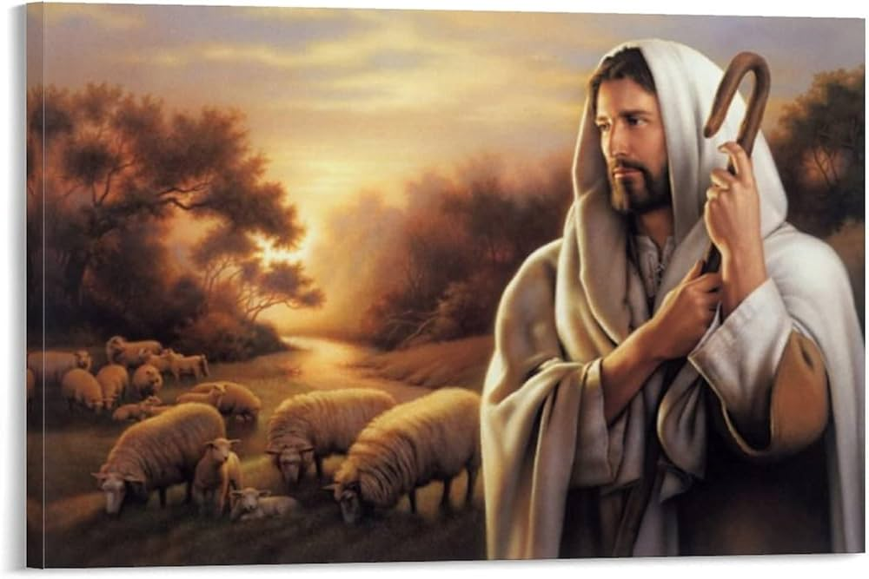
Jésus

Slide 57
Prière commune
Seigneur Jésus,
tu es le Bon Pasteur
Quand je connais la faiblesse,
porte-moi sur tes épaules.
Quand j’ai faim de Dieu,
nourris-moi de ta parole.
Quand j’ai besoin d’être aimé,
pose sur moi ton regard
Quand j’éprouve la solitude,
donne-moi paix et confiance

Slide 58
Quand j’ai peur de parler de toi,
Accorde moi l’audace de ton Esprit.
Que je puisse prendre soin de chacun comme tu prends soin de moi.
AMEN
D’après Mgr d’Ornellas

Slide 59
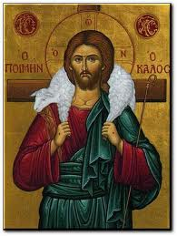

Slide 60
ALLELUIA (Halleluija)
Paroles : Jean-Claude GIANADDA Musique : Léonard COHEN
1.- Loué soit Dieu pour ses merveilles
Pour sœur la lune - frère soleil
Loué soit DIEU ÉTERNEL !
Pour la mer - le ciel - les oiseaux
Pour les fleurs - les près - les troupeaux
Loué soit – MON SEIGNEUR Halleluija !
Réf. : Halleluija ! Halleluija ! Halleluija ! Halleluija !
2.- Loué soit Dieu pour les vivants
Pour la terre et le firmament
Loué soit DIEU TOUT PUISSANT !
Pour la PAIX – L’AMOUR – LE PARDON
Pour la joie de chanter son Nom
Loué soit – MON SEIGNEUR ! Halleluija !
Réf. : Halleluija ! Halleluija ! Halleluija ! Halleluija !

Slide 62
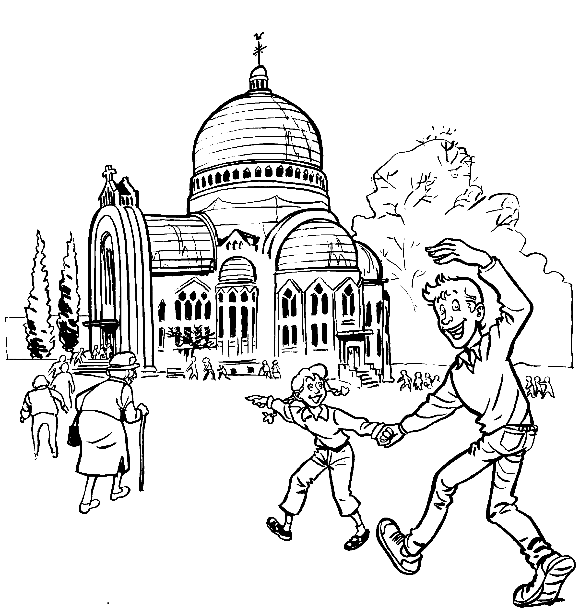
BON DIMANCHE À TOUS !
Les paroles des chants sont disponibles une semaine avant la messe sur notre site internet :
www.chorale-saint-vincent.be

